Slide 1

Data Bank Sampah
WASTE DATA HACKATHON 2019
Welly Herumurti, S.T., M.Sc.
Telp. 081 252 00568
herumurti@enviro.its.ac.id ; wellyherumurti@gmail.com
26 Oktober 2019
Departemen Teknik Lingkungan
Fakultas Teknik Sipil, Lingkungan, dan Kebumian Institut Tekonologi Sepuluh Nopember

Slide 2

Area tantangan #2 - Pembuatan data base bank sampah yang terintegrasi di Surabaya dan sekitarnya
Bagaimana caranya kita menjadikan lokasi dan data bank sampah dapat diakses secara publik?

Slide 3
Latar Belakang Area Tantangan #2
Data lokasi dan kondisi bank sampah belum tersedia/sulit diakses
Bank sampah berkembang secara mandiri/tidak terintegrasi baik bank sampah RT/RW maupun bank sampah induk
Bank Stakeholder sulit mendapatkan data yang akurat

Slide 4
Goal untuk Area Tantangan #2
Menyediakan platform yang mudah untuk mengidentifikasi lokasi bank sampah di Surabaya
Menyediakan platform yang mudah untuk mengupdate lokasi dan data bank sampah di Surabaya secara digital

Slide 5
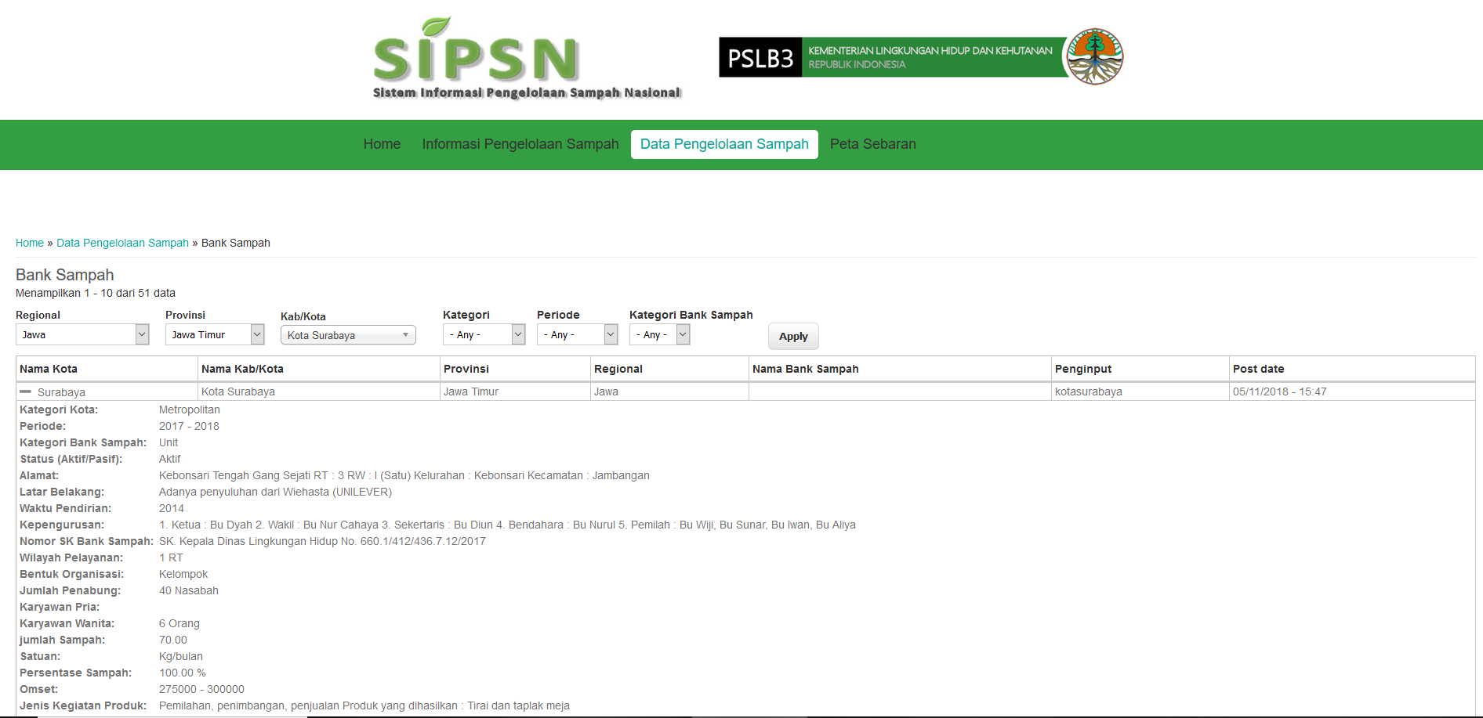
Data Base Informasi Pengelolaan Sampah KLHK
Sistem Informasi Pengelolaan Sampah Nasional
.

Slide 6
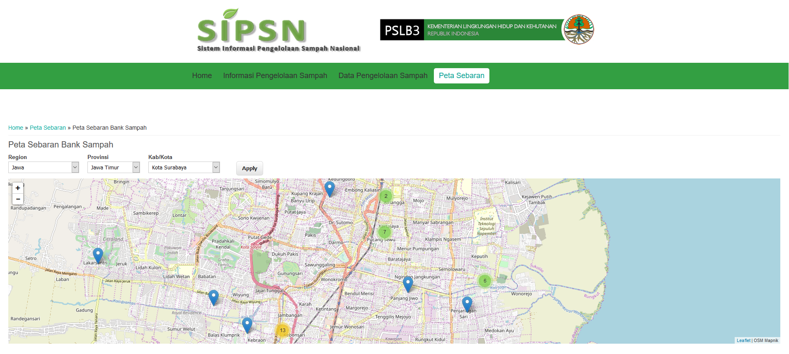
Peta Sebaran Bank Sampah
Sistem Informasi Pengelolaan Sampah Nasional
.

Slide 7
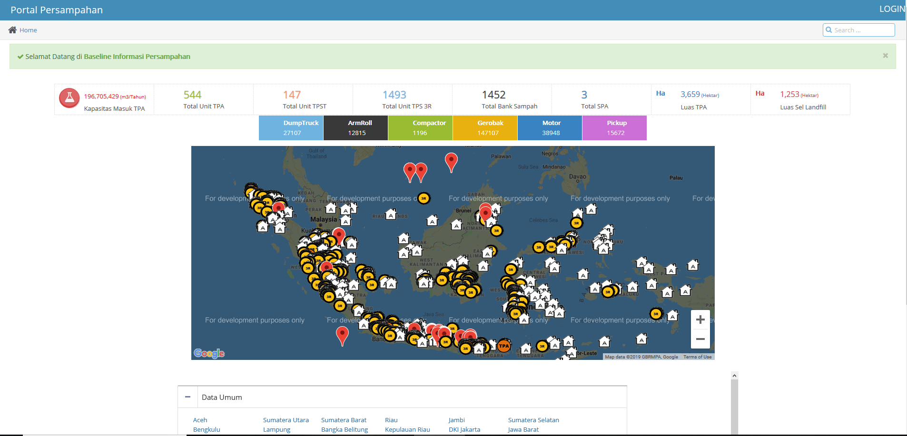
Portal Persampahan
Kementerian Pekerjaan Umum dan Perumahan Rakyat
.

Slide 8
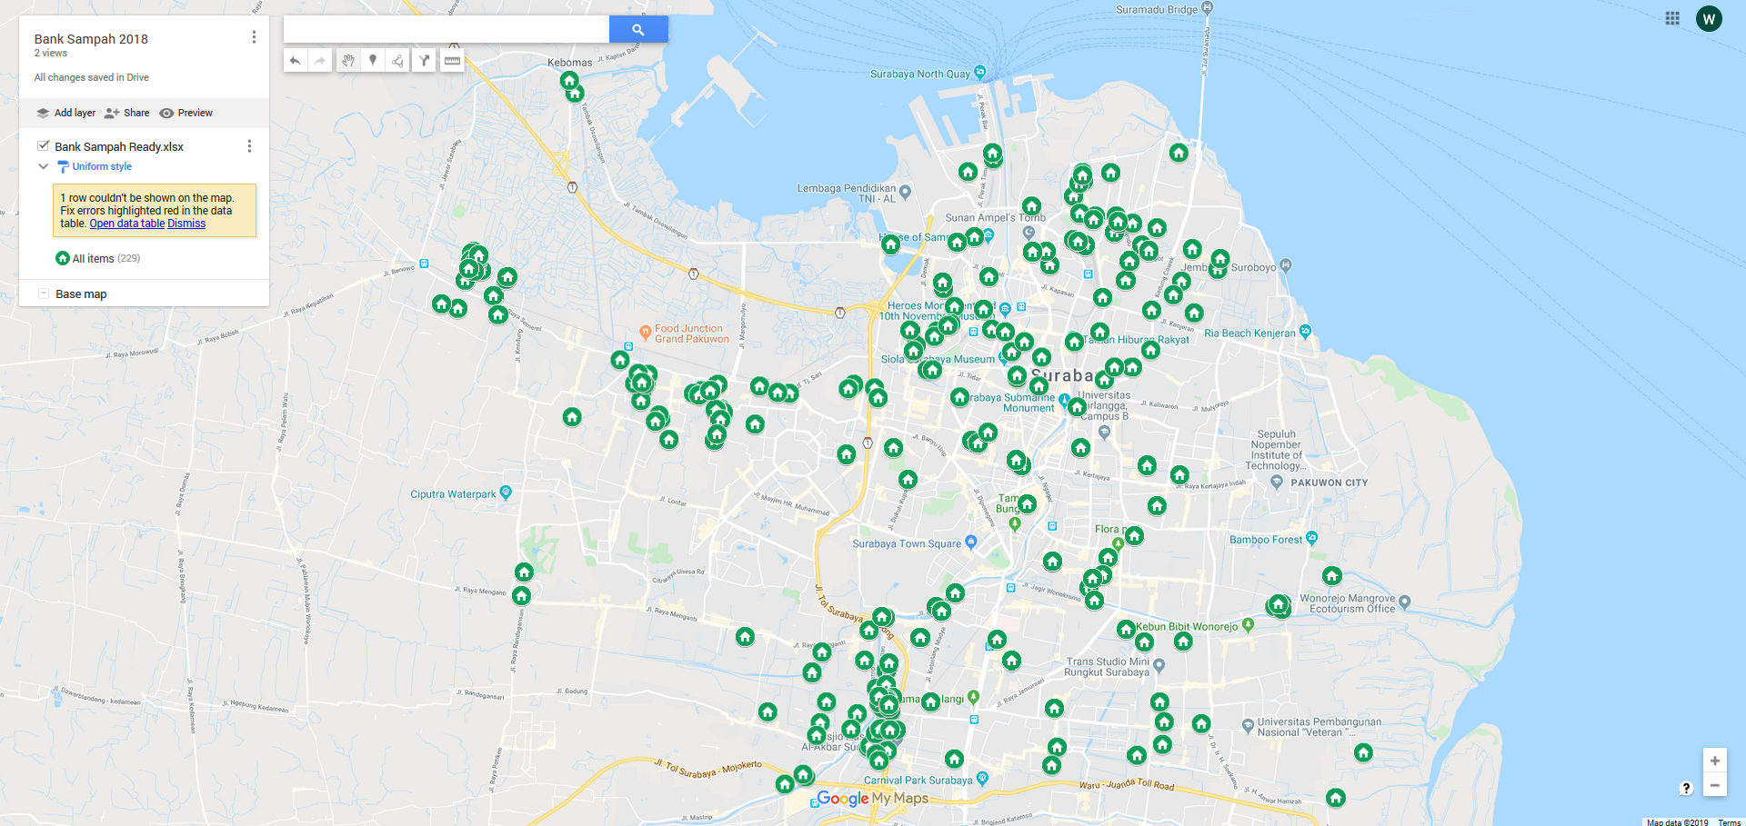
Lokasi Bank Sampah Hasil Mapping ITS, 2018

Slide 9
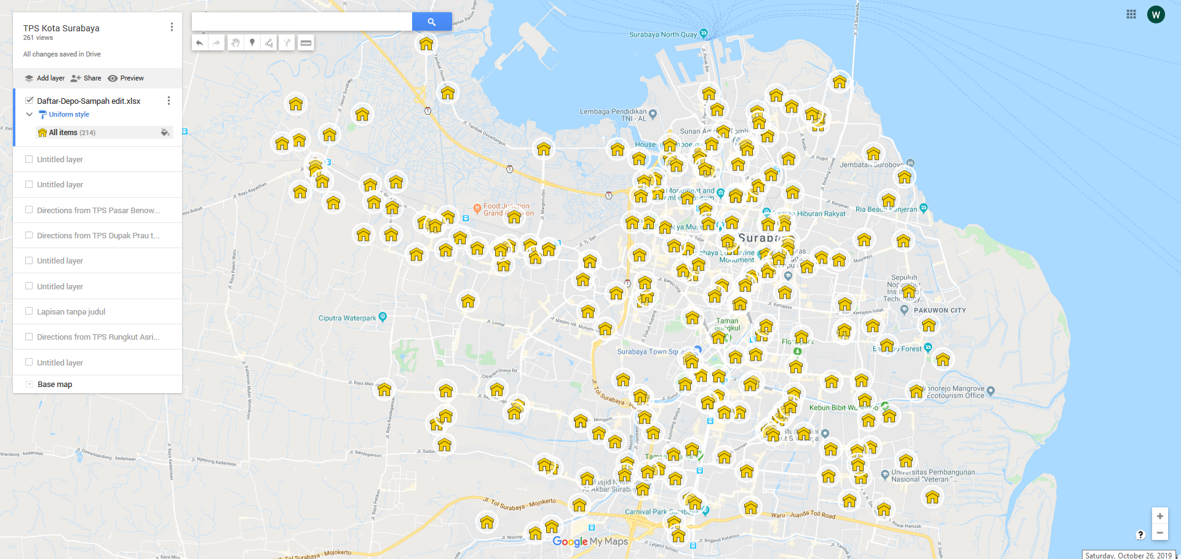
Lokasi TPS Kota Surabaya
.

Slide 10
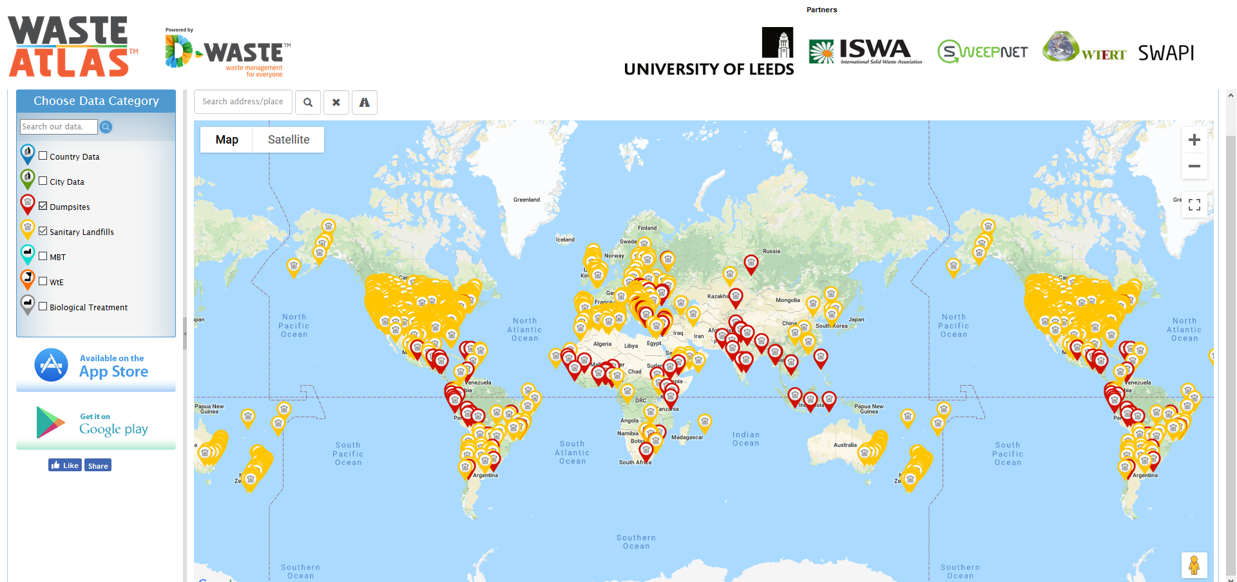
Waste Atlas by ISWA
.

Slide 11
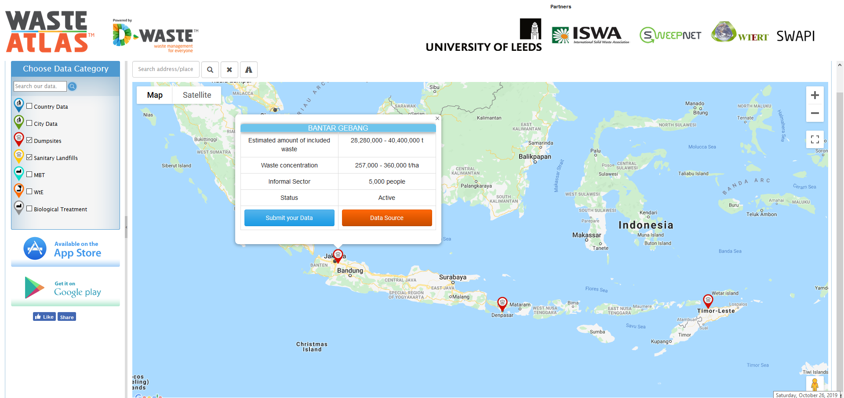
Data Categories
Waste Atlas by ISWA
.

Slide 12
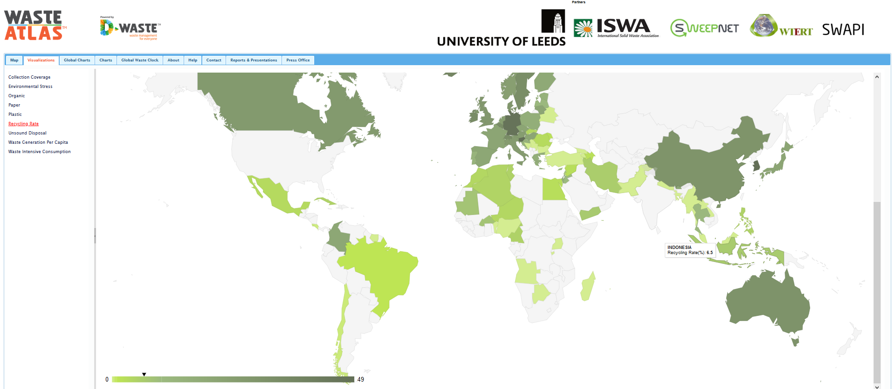
Recycling Data
Waste Atlas by ISWA
.

Slide 13
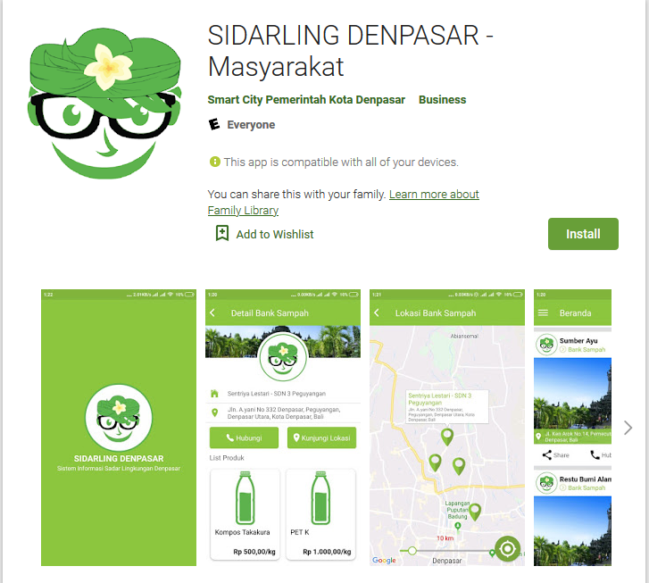
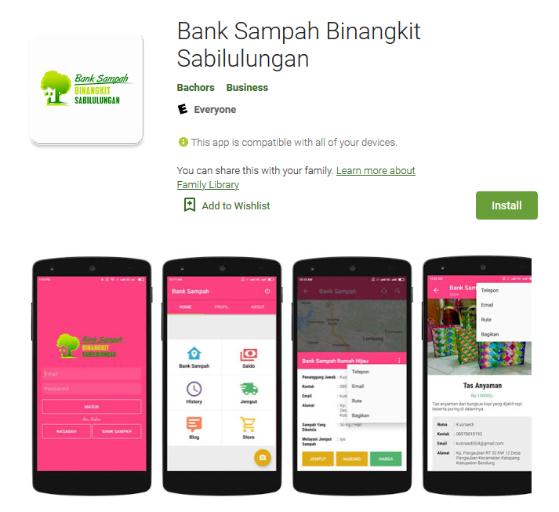
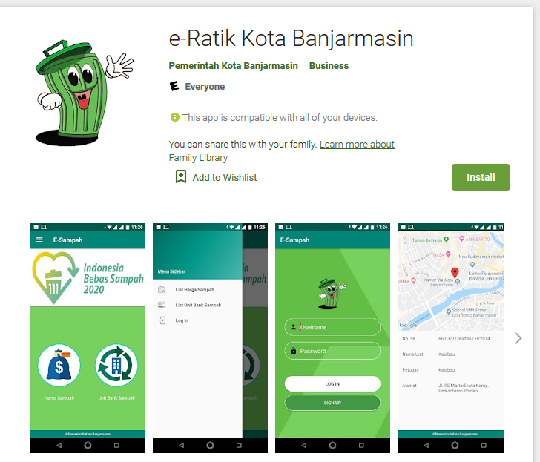
Aplikasi
Googleplay
.

